Slide 1



Print Fonksiyonu
Öğr. Gör. Halil ARSLAN

Slide 2
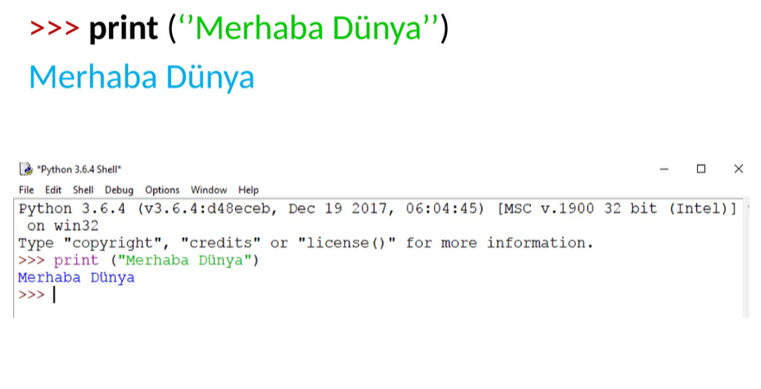
print()
˗ˏˋ ★ ˎˊ˗
22.09.2025

Slide 3
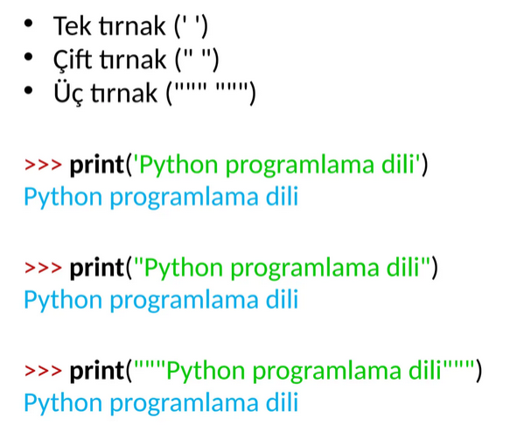
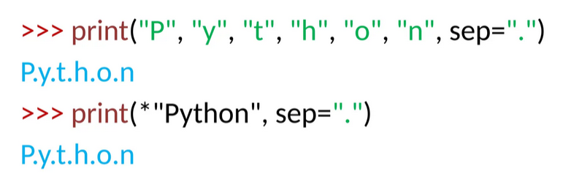
print()
˗ˏˋ ★ ˎˊ˗
22.09.2025

Slide 4
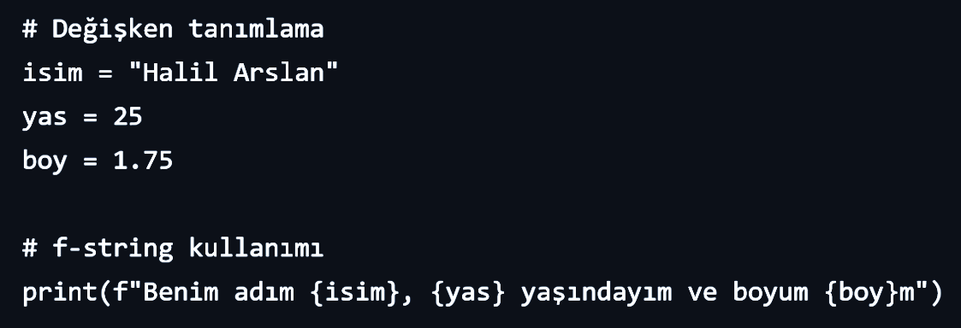
print()
˗ˏˋ ★ ˎˊ˗
22.09.2025

Slide 5
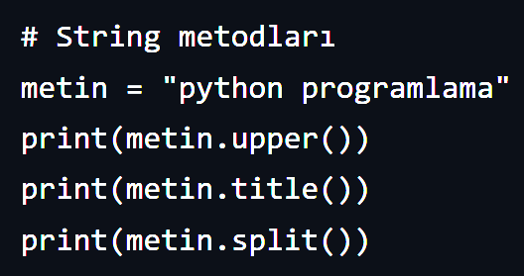
print()
˗ˏˋ ★ ˎˊ˗
22.09.2025

Slide 6
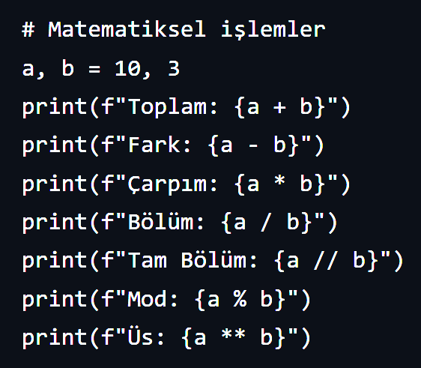
print()
˗ˏˋ ★ ˎˊ˗
22.09.2025

Slide 7
Ek Bilgiler
22.09.2025

Slide 8
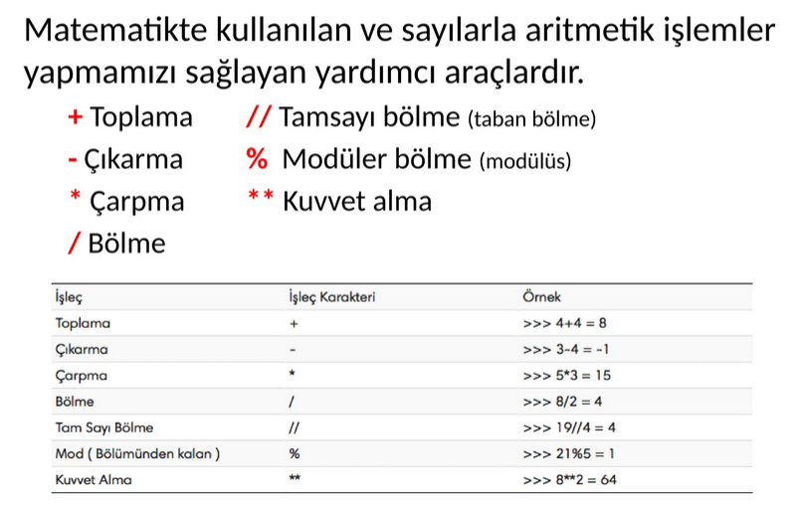
Artimetiksel İşlemler
˗ˏˋ ★ ˎˊ˗
22.09.2025

Slide 9
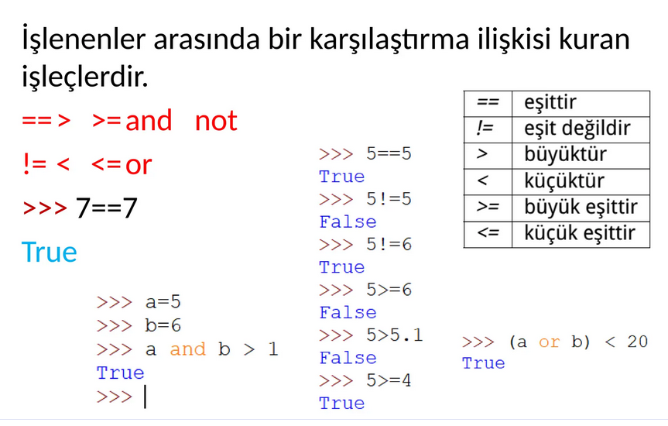
Karşılaştırma İşleçleri
˗ˏˋ ★ ˎˊ˗
22.09.2025

Slide 10
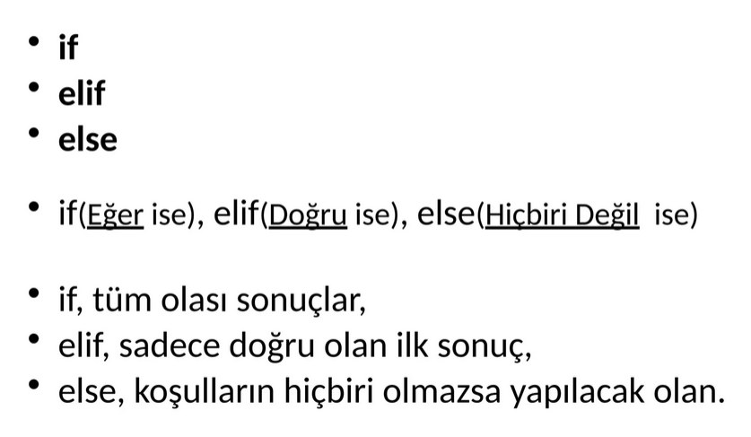
Koşullar
˗ˏˋ ★ ˎˊ˗
22.09.2025

Slide 11
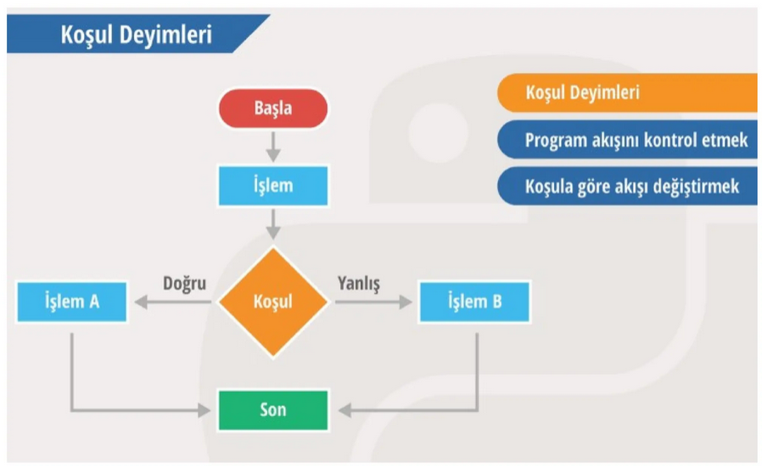
Koşul Deyimleri
˗ˏˋ ★ ˎˊ˗
22.09.2025

Slide 12
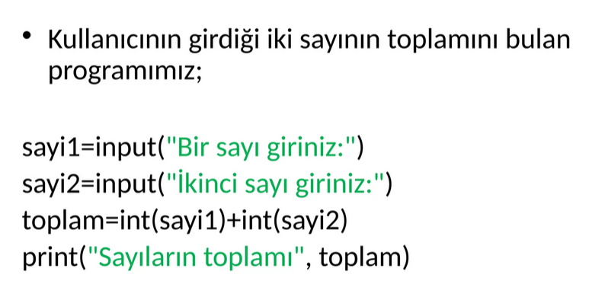
İnput() Veri Girişi
˗ˏˋ ★ ˎˊ˗
22.09.2025

